Slide 1
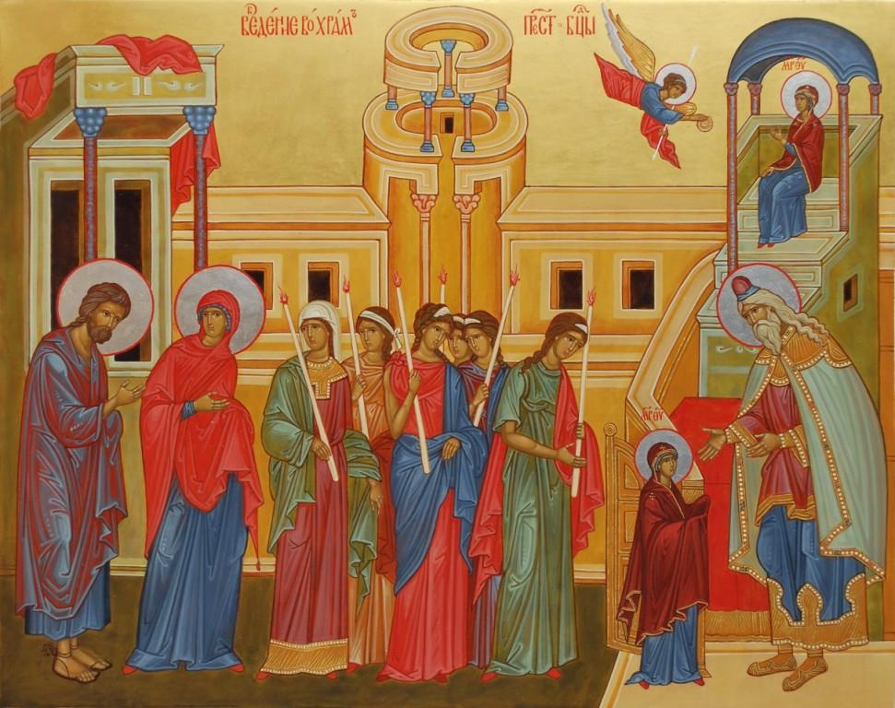
Введение во храм
Пресвятой Богородицы

Slide 2
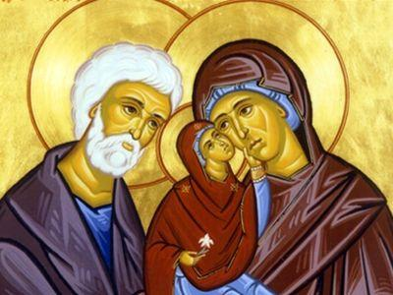
Введение во храм Пресвятой Богородицы
– 4 декабря
Иакиму явился ангел, принеся благую весть о том, что жена его Анна родит дочь «выше всех земных дочерей», которую будет боготворить весь мир и которую нарекут Марией.
Богородице отведена важная роль в осуществлении Божественного плана спасения человечества.

Slide 3
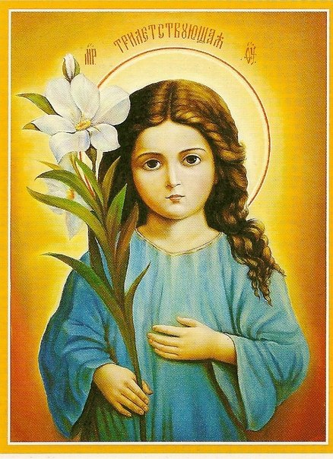
Когда Пресвятой Деве исполнилось три года, святые родители решили выполнить свое обещание. Собрав родственников и знакомых, одев Пречистую Марию в лучшие одежды, с пением священных песней, с зажженными свечами в руках привели ее в Иерусалимский храм.

Slide 4
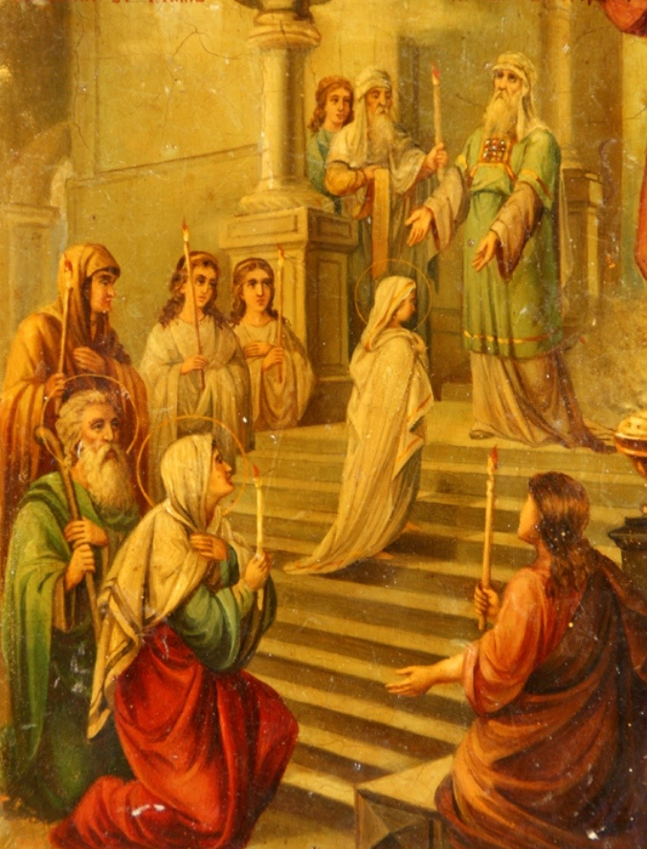
Марию встретил первосвященник со множеством священников.
В храм вела лестница в
5 высоких ступеней. Младенец Мария, казалось, не могла бы Сама взойти по этой лестнице. Но как только Ее поставили на первую ступень, укрепляемая силой Божией, Она быстро преодолела остальные ступени и взошла на верхнюю.

Slide 5
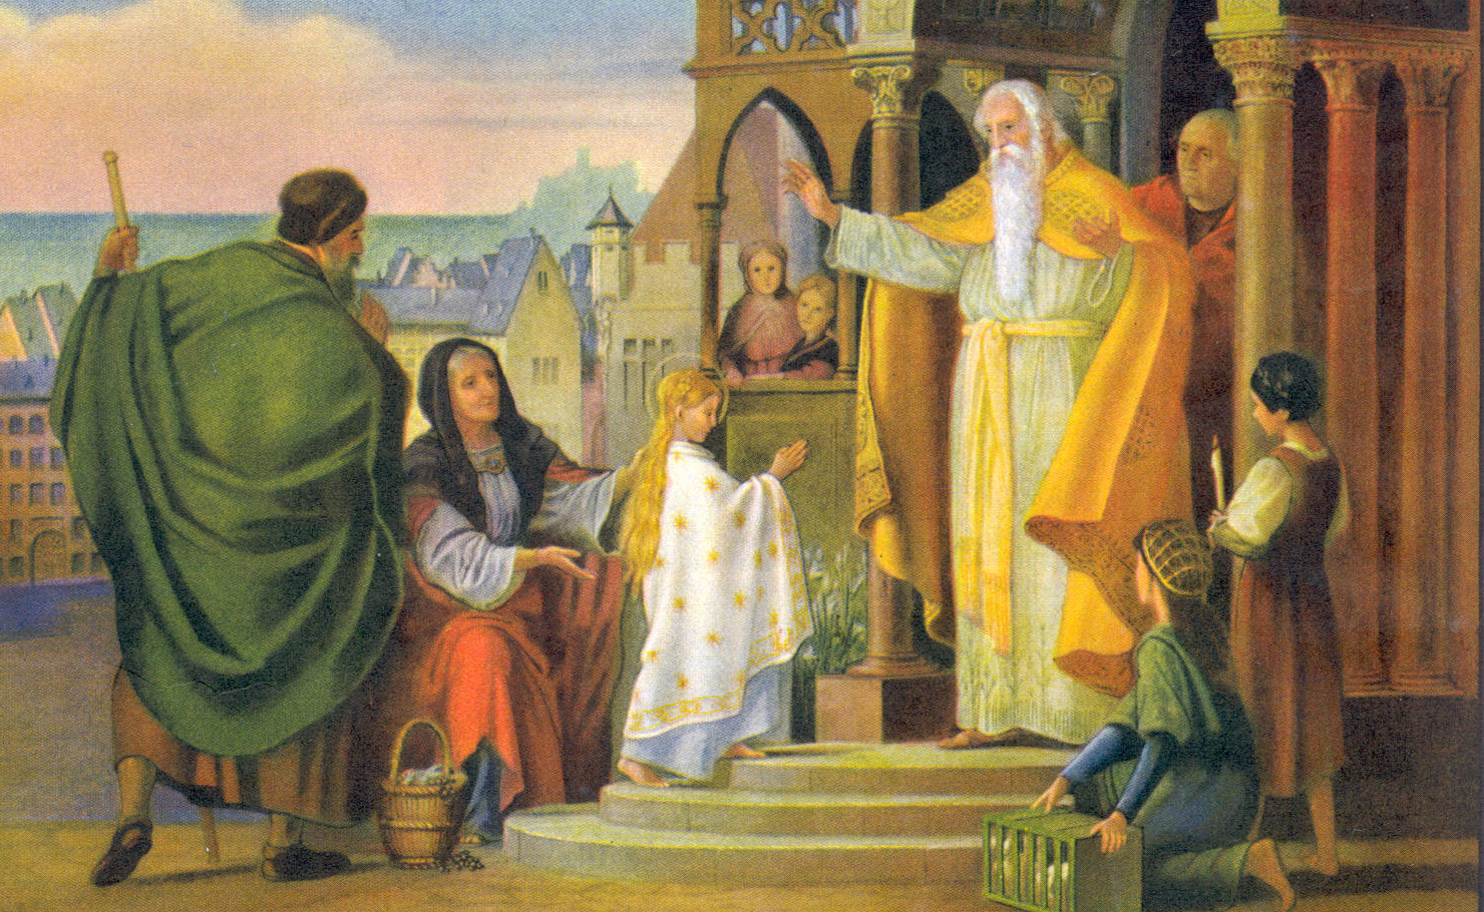
Затем первосвященник, ввел Пресвятую Деву в Святое святых, куда из всех людей только раз в году входил первосвященник. Все присутствовавшие в храме дивились необыкновенному событию.

Slide 6
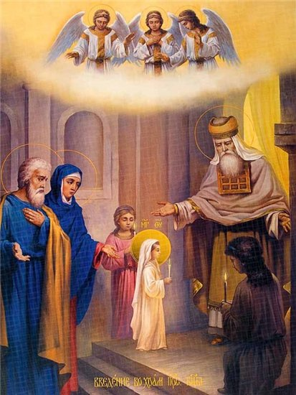
Благословив Марию, Захария сказал, что возвеличит имя ее Господь во всех родах, ибо явит через нее искупление всему миру.

Slide 7
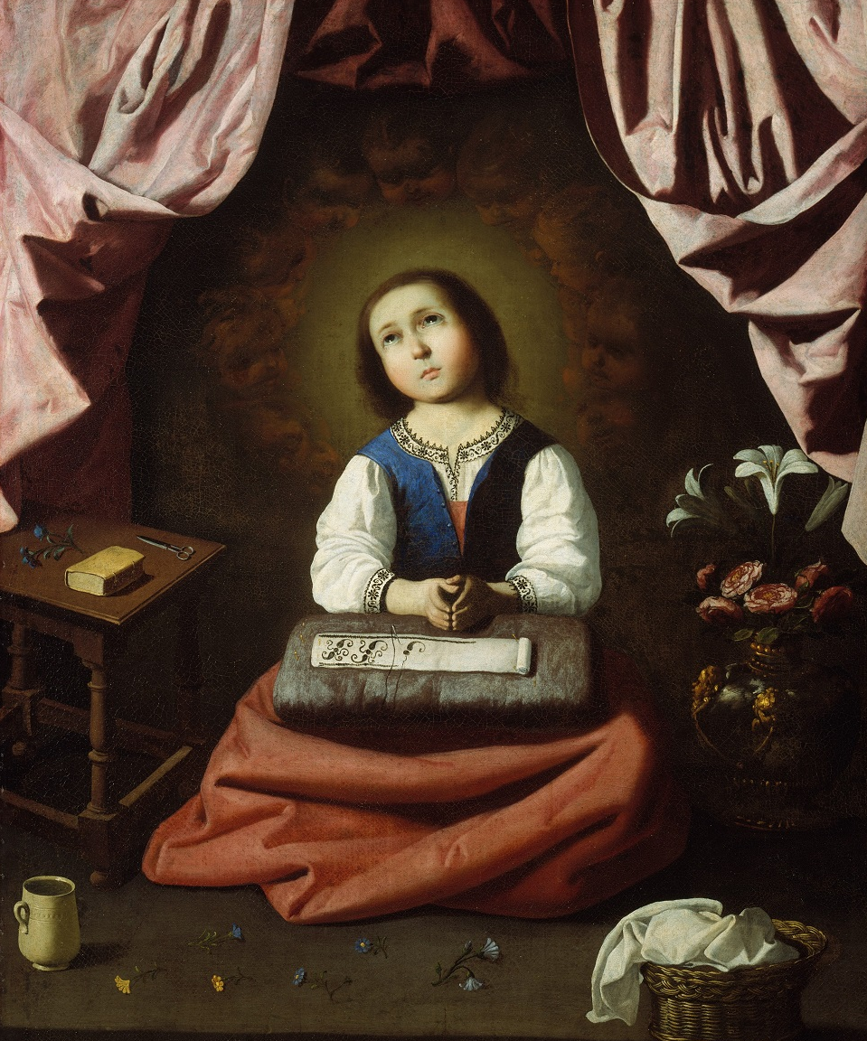
Во время своего пребывания в Иерусалимском храме Пречистая Дева воспитывалась в обществе благочестивых дев.

Slide 8
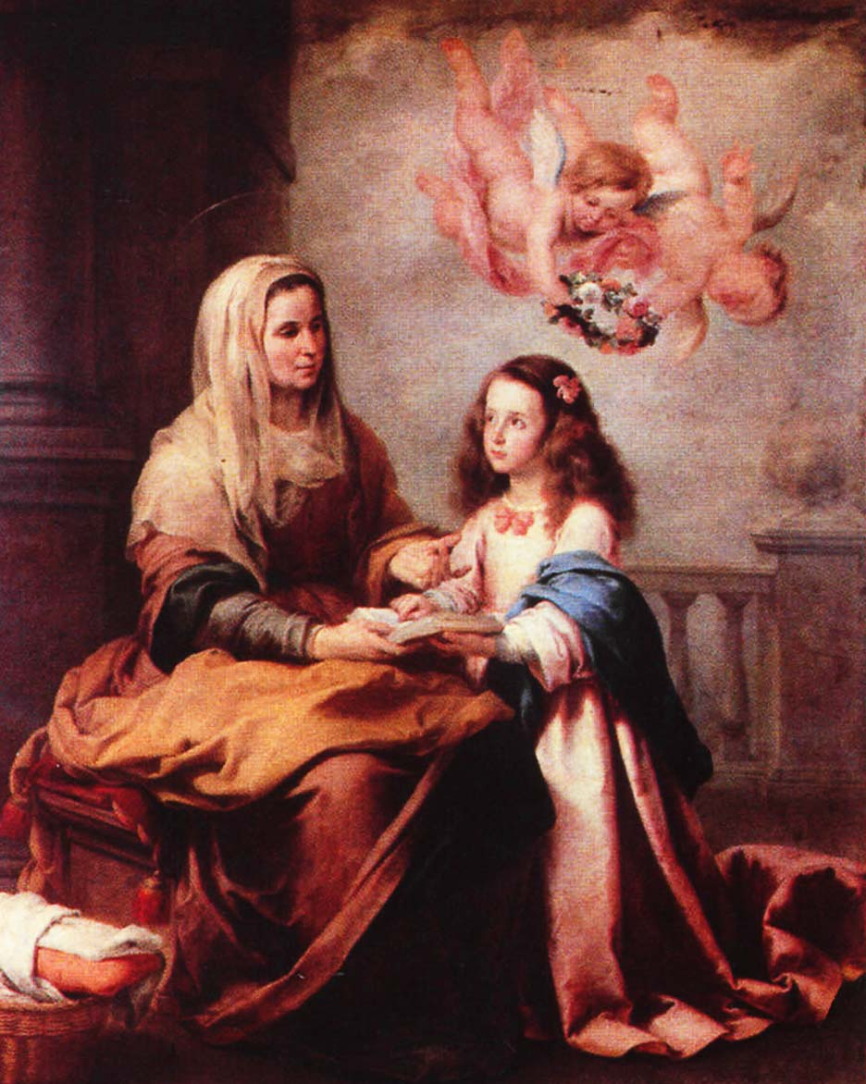
Там она получала воспитание вместе с другими девицами, прилежно читала Священное Писание, занималась рукоделием, постоянно молилась и возрастала в любви к Богу.

Slide 9
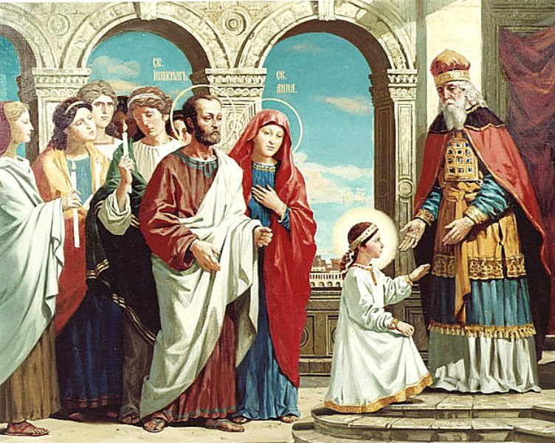
В воспоминание Введения Пресвятой Богородицы в Иерусалимский храм Святая Церковь с древних времен установила торжественное празднество.

